Slide 1

第十四章 相对论

Slide 2
本章主要内容
伽利略变换式 牛顿的绝对时空观
迈克耳孙-莫雷实验
狭义相对论的基本原理 洛伦兹变换式
狭义相对论的时空观
相对论性动量和能量

Slide 3
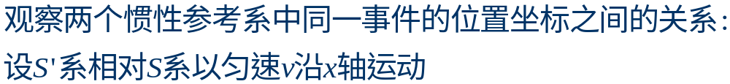









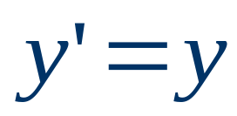
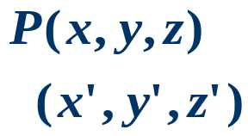





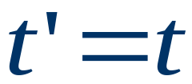




伽利略位置坐标变换关系
位置坐标变换关系:
*

Slide 4
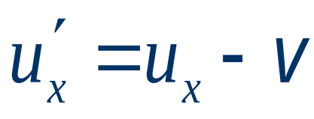
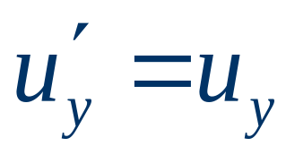
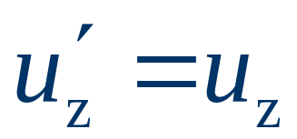
伽利略速度变换关系
速度变换关系：
*

Slide 5
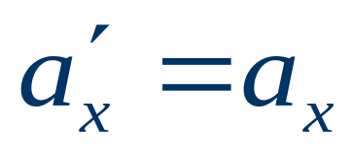
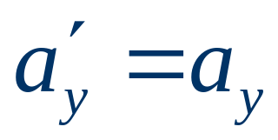
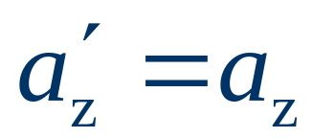
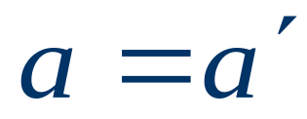


牛顿力学的相对性原理
加速度变换关系：
*
在两相互作匀速直线运动的惯性系中,牛顿运动定律具有相同的形式.-----牛顿力学的相对性原理
牛顿力学的相对性原理在宏观、低速的范围内，是与实验结果相一致的。

Slide 6
经典力学的绝对时空观
绝对空间: 空间只是物质运动的场所，与其中的物质完全无关而独立存在；空间永恒不变、绝对静止； 空间的度量与参考系无关,是绝对不变的．
绝对时间: 时间均匀流逝,与物质运动无关,不同的惯性系有同一的时间.
实践已证明，绝对时空观是不正确的；相对论否定了这种绝对时空观，并建立了新的时空概念。

Slide 7












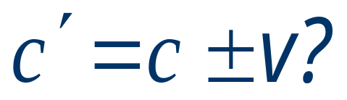
讨 论
真空中的光速是否满足伽利略变换？

Slide 8



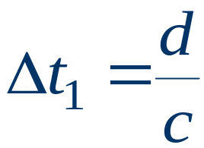


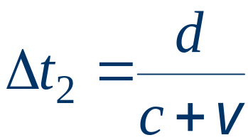

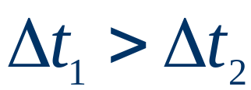
讨 论
试计算球被投出前后的瞬间，所发出的光波达到观察者所需时间.
例
(根据伽利略变换)
球投出前
球投出后
结果:观察者先看到投出后的球，后看到投出前的球.

Slide 9




讨 论
900 多年前（公元1054年5月）一次著名的超新星爆发， 这次爆发的残骸形成了著名的金牛星座的蟹状星云。北宋天文学家记载从公元 1054年 ~ 1056年均能用肉眼观察, 特别是开始的 23 天, 白天也能看见 .
当一颗恒星在发生超新星爆发时, 它的外围物质向四面八方飞散, 即有些抛射物向着地球运动, 现研究超新星爆发过程中光线传播引起的疑问 .
物质飞散速度
A
B
l = 5000 光年

Slide 10
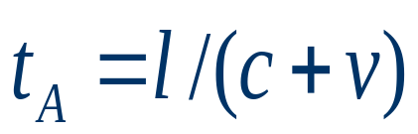
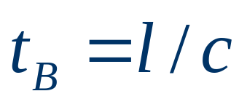




讨 论
A 点光线到达地球所需时间:
B 点光线到达地球所需时间:
物质飞散速度
A
B
l = 5000 光年
理论计算观察到超新星爆发的强光的时间持续约 .实际持续时间约为 22 个月, 可见，光速不满足伽利略变换。

Slide 11



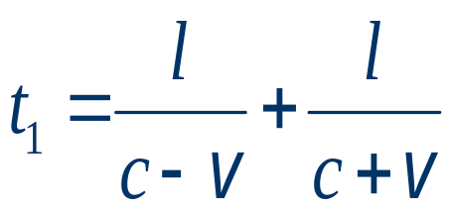

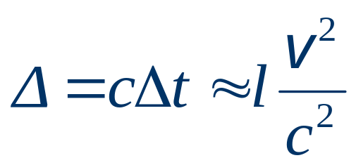

迈克耳孙-莫雷实验
设“以太”参考系为 系实验室为 系
“以太”参考系是绝对静止系
G M1 G
M2
M1
G
T

Slide 12


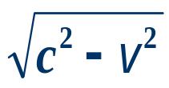
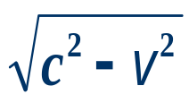





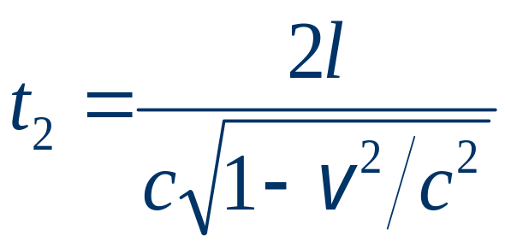
迈克耳孙-莫雷实验
M2
G M2
M2 G
M1
G
T
（从 系看）
G M₂ G

Slide 13
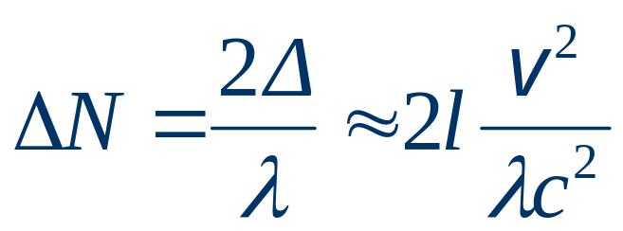



迈克耳孙-莫雷实验
仪器可测量精度
实验结果
未观察到地球相对于“以太”的运动.
结论：作为绝对参考系的以太不存在.

Slide 14
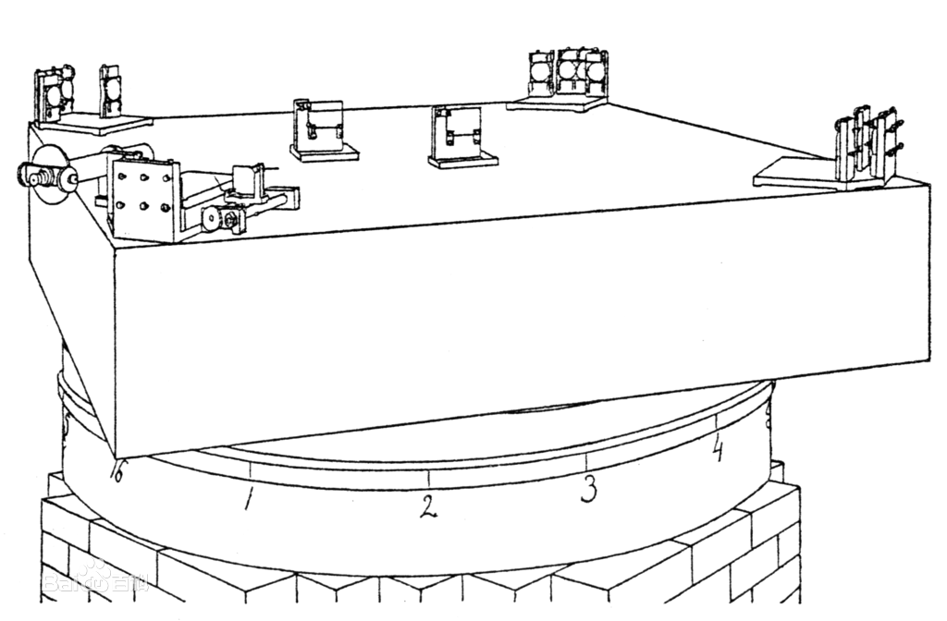
迈克尔逊-莫雷实验
迈克尔逊和莫雷将干涉仪装在十分平稳的大理石上，并让大理石漂浮在水银槽上，可以平稳地转动。并当整个仪器缓慢转动时连续读数，这时该仪器的精确度为0.01% ，即能测到1/100条条纹移动。迈克尔逊和莫雷设想：如果让仪器转动90°，光通过OM1、OM2的时间差应改变，干涉条纹要发生移动，从实验中测出条纹移动的距离，就可以求出地球相对以太的运动速度，从而证实以太的存在。
但实验结果是:未发现任何条纹移动。

Slide 15


迈克耳孙-莫雷实验
以后又有许多人在不同季节、时刻、方向上反复重做迈克耳孙-莫雷实验．近年来,利用激光使这个实验的精度大为提高,但结论却没有任何变化．
迈克耳孙-莫雷实验测到以太漂移速度为零,对以太理论是一个沉重的打击,被人们称为是笼罩在19世纪物理学上空的一朵乌云.

